Slide 1
المركز الجامعي تيبازة مقياس تاريخ واثار المشرق الإسلامي الأستاذة حمدوش زهيرة السنة الثانية اثار الاثار العباسية -المدنية-

Slide 2
الدولة السامانية
قامت الدولة السامانية(261-389هـ/874-999م) في بلاد ما وراء النهر، وكانت عاصمتها الاولى بخارى ثم سمرقند في اقليم التركستان، وقد تمكنوا في عام 281هـ/901م من ضم اقليم خراسان وعاصمته نيسابور(شمالي افغانستان) الى سلطانهم، غير ان اثار هذه الدولة قليلة جدا، ولم يبق منها سوى ضريح اسماعيل بن احمد الساماني الذي توفي عام 295هـ/907م ببخارى، ولهذا الضريح تأثير كبير على العمائر التالية له باسيا الوسطى والهند وايران، ويكمن ذلك فير الافريز الذي يغطي رقبة القبة التي تعلوا الضريح المشكل من فتحات صغيرة متتالية، كما ظهر لأول مرة في العمارة الاسلامية اسلوب زخرفي في عمارة الجدران الذي يعتمد على استخدام قوالب الآجر في تغطية الجدران من الداخل والخارج باسلوب زخرفي جميل.

Slide 3
الدولة البويهية
شهدت السنوات الاخيرة من حكم السامانيين ظهور الدولة البويهية(320-447هـ/932-1058م) التي كانت تحكم غرب ايران وجنوبي بحر قزوين، واستطاع حكامها من ضم اجزاء من غرب وجنوب ايران، واستمروا في تقدمهم غربا حتى وصلوا بغداد في عام 334هـ/945م، وصاروا الحكام الفعليين للدولة العباسية، وقد شيد البويهيون مساجد عدة، اقدمها واهمها مسجد مدينة نايين التي تقع بالقرب من مدينة يزد، وكان بناؤه في منتصف القرن4هـ/10م، وهو مكون من صحن مربع تحيط به اربعة اروقة ويتوسط كل ضلع من اضلاع المربع عقد كبير، يمكن اعتباره بداية ظهور الايوان الذي انتشر في عمارة الجامع بايران منذ العصر السلجوقي، وقد كانت المساجد بايران على ثلاثة طرز الاول مسجد مربع تغطيه قبة وبدون صحن، والثاني المسجد ذي الايوان المقبب المفتوح المستمد من القصور الساسانية، والثالث هو الطراز العربي الاسلامي التقليدي الذي تكون من بيت الصلاة وصحن مكشوف.

Slide 4
الدولة الغزنوية
وفي الوقت الذي كانت فيه الدولة البويهية تسيطر على بغداد وايران، كانت الدولة الغزنوية(351-582هـ/952-1186م) تحكم ولاية غزنة بافغانستان، واستطاع السلطان محمود الغزنوي (389-421هـ/998-1030م) توسيع رقعة دولته وضم شمالي الهند واقليم البنجاب، لكن آثار هذه الدولة قليلة جدا، ولم يبق من الجامع الذي شيده محمود الغزنوي أي اثر، ويقتصر ما تبقى من عمائرهم على برجين لا يزالا قائمين، ينسب احدهما الى السلطان محمود، والآخر الى السلطان مسعود الثالث في عام 1114م ويتضح من خلالها ميل الغزنويين الى استخدام الآجر في زخرفة الجدران، كما كشفت الحفريات التي تمت في مدينة "لاشكاري بازار" عن وجود بعض القصور التي ترجع الى اوائل القرن 5هـ/11م

Slide 5
الدولة السلجوقية
دخل الاسلام الى بلاد الترك منذ القرن 2هـ/8م، لكن انتشاره كان بصفة فردية، ولم يشمل كامل أنحاءها الا منذ القرن 5هـ/11م، وقد كان لذلك اثر كبير في بروز دولة تركية تدعى بالدولة السلجوقية، التي انقسمت الى دولتين واحدة بتركيا استمرت الى غاية القرن8هـ/14م وتدعى بسلاجقة الروم والاخرى في بغداد(447-656هـ/1055-1210م)، وقد كان سلاجقة الروم يسيطرون على بلاد الاناضول في اسيا الصغرى، وازدهرت دولتهم هنالك، وكانت عاصمتهم قونية من اعظم مراكز الحضارة الاسلامية في عصر علاء الدين الاول من السلاطين السلاجقة في الاناضول(616-634هـ/1219-1236م)، وقد تميزت اضرحتهم بطراز مشكل من ابراج اسطوانية او ذات اضلاع واوجه عدة، او على شكل عمائر ذات قباب، وقد نشأ هذا الطراز من الاضرحة في خراسان، وانتشر منها الى سائر انحاء الشرق الاسلامي، ولعل اقدم هذه الاضرحة البرجية ضريح جنبد قابوس في اقليم جرجان(367هـ/1007م)، وقد انتشرت هذه الابراج في اسيا الصغرى، وكانت في معظم الاحيان بسيطة ومتعددة الاضلاع، اما عن الاضرحة ذات القباب فنذكر منها ضريح السلطان سنجر في مدينة مرو الذي يرجع الى القرن 6هـ/12م

Slide 6
الدولة السلجوقية تابع
وقد أنشأ السلاجقة بالاناضول عدة مدارس لا يزال بعضها قائما، ولعل من ابدع الامثلة الباقية مدرسة صيرجالي في قونية التي شيدت في عام 640هـ/1242م، ومدرسة قره طاي في قونية ايضا والتي يرجع بناؤها الى سنة 649هـ/1251م بامر من السلطان ابو الفتح كيخسرو.
وفي مجال التحصينات شيد علاء الدين سنة 619هـ/1221م سورا لمدينة قونية ودعمه بابراج يفوق عددها المائة، ولكنها اندثرت ولم يبق منها ومن السور غير الاطلال. وتذكر المصادر التاريخية ان السلطان علاء الدين محمد بنى قصر هزار ستون(الف عمون) في مدينة دهلي في نهاية القرن 7هـ/13م غير انه اندثر ولم يبق منه شيئ. ومن اشهر مساجد ايران في هذه الحقبة مسجد الجمعة في مدينة اصفهان، الذي بني في عهد السلطان السلجوقي الكبير ابو الفتح ملكشاه. وشيد السلاجقة خانات عديدة في الاناضول، نذكر اقدمها الذي لا زال باقيا وهو خان سلطان خاني، الذي يقع في الطريق الى قونية ويرجع الى سنة 626هـ/1229م.

Slide 7
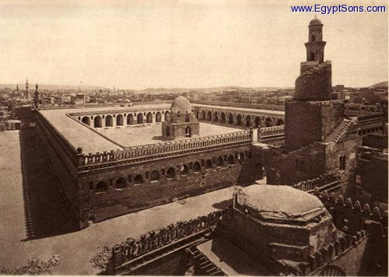
الدولة الطولونية
عهد الخليفة المعتمد علي الله إلي أحمد بن طولون بولاية مصر و الثغور الشامية و أنشأ أحمد بن طولون مدينة جديدة تمتد من المقطم إلي جبل الكبش أسماها "القطائع" و بني بها مسجداً جامعاً عرف بإسمه للإجتماع بالمسلمين في صلاة الجمعة
جامع ابن طولون:
تاريخ البناء: 259هـ/872م
الوصف: يتكون المسجد من صحن مربع في الوسط و هو فناء مكشوف مساحته حوالي 92 متراً مربعاً و تحيط به أربعة أروقة أكبرها رواق القبلة الذي يتكون من خمس بلاطات و كل من الأروقة الباقية يتكون من بلاطتين فقط، و يتوسط الصحن فسقية داخل بناء مربع التخطيط تعلوه قبة محمولة علي صفوف من المقرنصات، و مئذنة الجامع متأثرة إلي حد كبير بمئذنة مسجد سمراء المعروفة بالملوية.

Slide 8
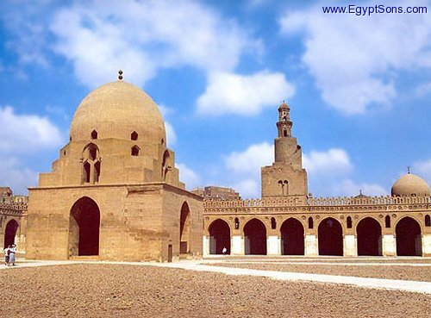
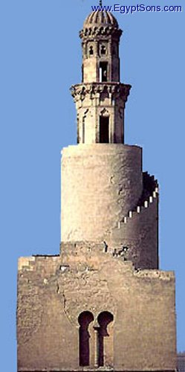
جامع ابن طولون

